Slide 1


Informations-Communication REPRISE
Vigilance Partagée…
Notes:
Accueil, ressenti, Attention au temps… Poser le fond et le cadre de cette information/communication.
ATTENTION A LA GESTION DU TEMPS 5 minutes Max !

Slide 2
Vous serez capable de…
Reprendre votre parcours de formation dans les meilleures conditions face à la pandémie de Covid-19.
De comprendre, d’appliquer et respecter la stratégie mise en place afin de se protéger face à cette maladie.
D’être vigilant…
« …Comportement de l’individu et du groupe vis-à-vis des sources de danger. »
« La vigilance est une forme d’attention d’un individu ou d’un groupe occupé à accomplir une tâche »
Notes:
Bien insister sur la notion d’information, tout le monde est concerné. Objectif VIGILANCE MAX pour tous… Ici et à la maison. Rappel de la vigie un peu plus loin.

Slide 3
SOMMAIRE
1.Informations essentielles
2.La stratégie
3.Quiz
4.La vigie

Slide 4
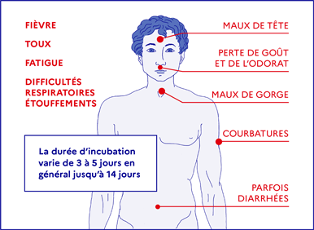
1. Informations essentielles COVID-19:
Quels sont les signes ?
Notes:
Echanges, vécu… des stagiaires. Déjà victime ? …REX

Slide 5
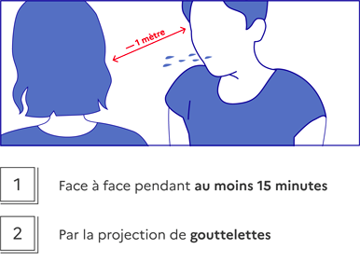
Comment se transmet-il ?
Notes:
Bien insister sur les deux éléments. Utiliser un vapo avec de l’eau pour expliquer les gouttelettes. Faire un feedback sur vidéo et/ou webinaire et insister sur « PROTEGER ET SE PROTEGER A L’AFPA»

Slide 6

Le mécanisme de contamination
Zone de présence
Zone de risque
PERSONNE
SITUATION
dangereuse
Risque de contamination
COVID-19
Notes:
Echanges avec le stagiaires, donner des exemples concrets sur l’ensemble du mécanisme. Que les actions sont à tous les niveaux.

Slide 7
2. La stratégie:
Le respect des gestes barrières…
Notes:
Argumenter chaque élément par un exemple de la vie courante

Slide 8

La distance physique…

Slide 9

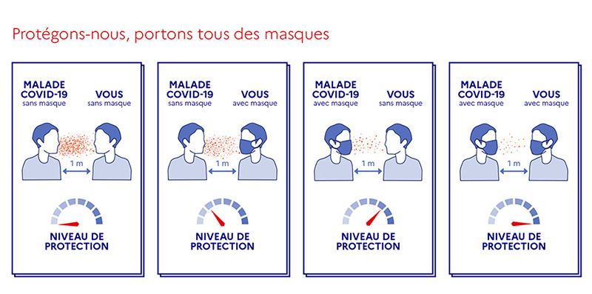
Porter un masque pourquoi ?
Le port du masque est obligatoire dès que vous pénétrez sur le site
Notes:
Insister sur le compteur « niveau de protection ». C’est l’affaire de tous…

Slide 10
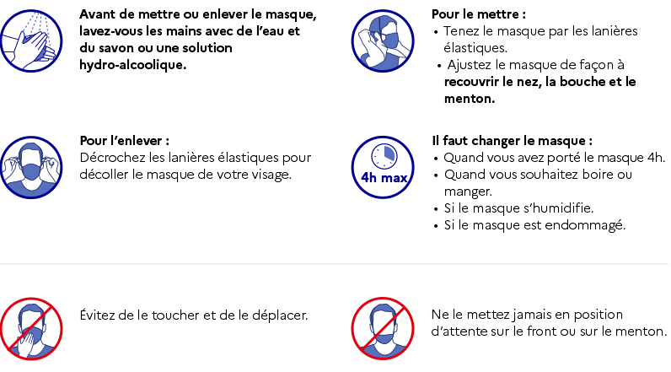
Comment bien porter son masque ?
Notes:
Faire une démonstration.

Slide 11






Se laver les mains: … Vidéo Lavage des mains
L'important n'est pas seulement le nombre de fois que l'on se lave les mains, mais également la manière de se les laver !
Cela élimine 92 % des microbes sur les mains
Mouillez-vous les mains
Versez du savon
Frottez au moins 30 secondes
Entrelacez vos mains
Rincez-vous
Séchez-vous
Notes:
Insister sur la manière de se laver les mains. Utiliser le déroulé après la vidéo (feedback).

Slide 12
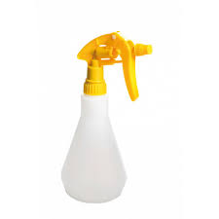

Nettoyer Désinfecter…
Il est organisé des nettoyages/désinfections des parties communes et sanitaires 2 fois par jour par l’entreprise de nettoyage avec un produit actif.
Il est possible si nécessaire d’organiser (par les utilisateurs et au besoin) des désinfections complémentaires (des points de contacts par exemple). Le matériel nécessaire est à demander au formateur.
Il est impératif de programmer la ventilation de l’ensemble des locaux pendant au moins 15 minutes deux fois par jour au minimum.
Notes:
Insister sur l’importance de la manière Gammes opératoires.

Slide 13
3.Quiz:
Connexion à QUIZIZZ
Notes:
Afficher les scores au tableau « en direct » Effectuer la correction. Attention à la gestion du temps. Signaler les personnes qui peuvent aider « ETRE VIGIE » Présenter cela comme une confiance donnée et pas une contrainte.

Slide 14
4.La vigie:
Connaître les risques.
Rester en veille pour garantir la sécurité de tous.
Avoir un comportement exemplaire.
Faire remonter ses observations (état du matériel par exemple) au formateur par exemple.
Modifier le comportement général des autres face au risque.
Participer aux « instants collectifs »… le foyer, etc…
…
Notes:
Insister sur la capacité et non pas la compétence uniquement. A approfondir en section avec le formateur.

Slide 15
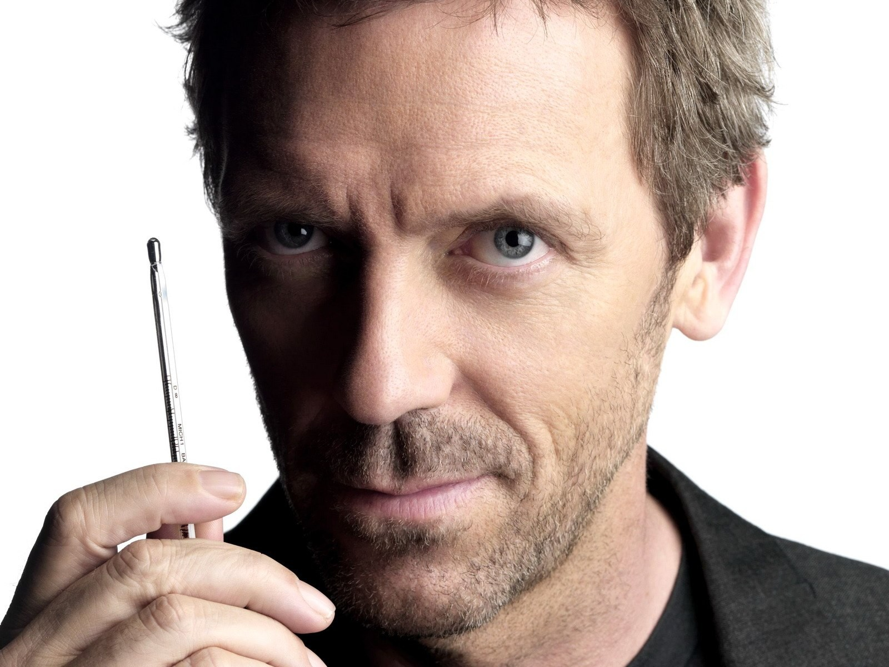

ELLE N’EST PAS:
Notes:
Insister sur le partenariat avec l’équipe. Quelqu’un sur qui on compte. Bien insister sur la notion d’acteur de prévention et pas comme « simple » « flic ».

Slide 16
Vous êtes maintenant capable de…
Reprendre votre parcours de formation dans les meilleures conditions face à la pandémie de Covid-19.
D’appliquer et respecter la stratégie mise en place afin de se protéger face à cette maladie.
D’être vigilant…
Vous pouvez rejoindre votre plateau technique en sortant votre plan de centre (découverte des modifications).
Passez au réfectoire pour prendre connaissance de la procédure.
BON COURAGE ET BONNE JOURNEE…
Notes:
Recentrer une dernière fois. Souhaiter une bonne réintégration à tous.

